Slide 1
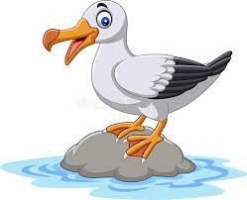

Vacances avril de 2024
Petit mot de l’équipe
Bienvenue aux Albatros, pour ces vacances d’Avril, les enfants vont découvrir le Japon et ses traditions : Carpe Koï, entraînement de samouraï, éventail, calligraphie et jeux en tout genre.
Alors viens t’amuser et en connaître un peu plus sur le Japon.
Équipe 1ère semaine : Violette, Charles, Saïd, Axel, Ferroudja et Chloé.
Équipe 2ème semaine : Tibisay, Cécile, Alexandra, Saïd et Chloé
ACCUEIL DE LOISIRS MATERNEL « LES ALBATROS »
84 rue de Gravigny
91380 Chilly-Mazarin
Tél. : 01.69.09.24.81
les.albatros@ville-chilly-mazarin.fr
Ouverture :
Journée : de 7h30 à 19h00.
(Arrivée entre 7h30 et 9h00 / Départ de 16h30 h à 19h00)
Demi-journée :
◦ Le matin : de 7h30 à 13h30
(Accueil entre 7h30 et 9h00, départ de 13h00 à 13h30)
◦ L’après-midi : de 13h00 à 13h30
(Accueil entre 13h00 et 13h30, départ de 16h30 à 19h00)
Les programmes des accueils de loisirs sont disponibles toute l’année sur le site de la ville.
Vigilance attentat renforcée : Les parents ne sont pas autorisés à entrer dans l’établissement. Vous pouvez entrer dans la cour jusqu’à la porte d’entrée.

Slide 2
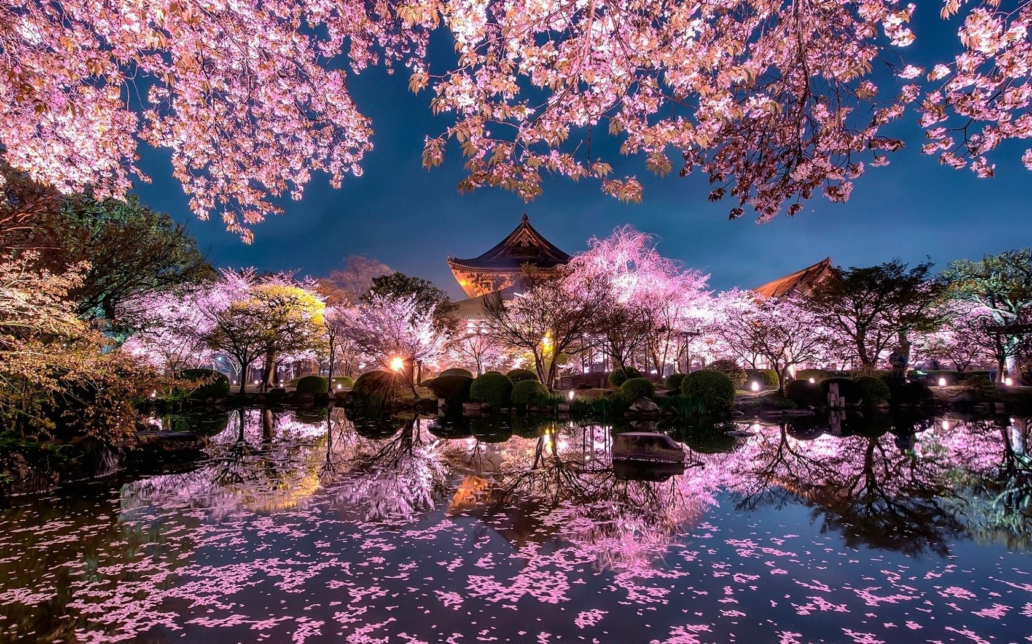

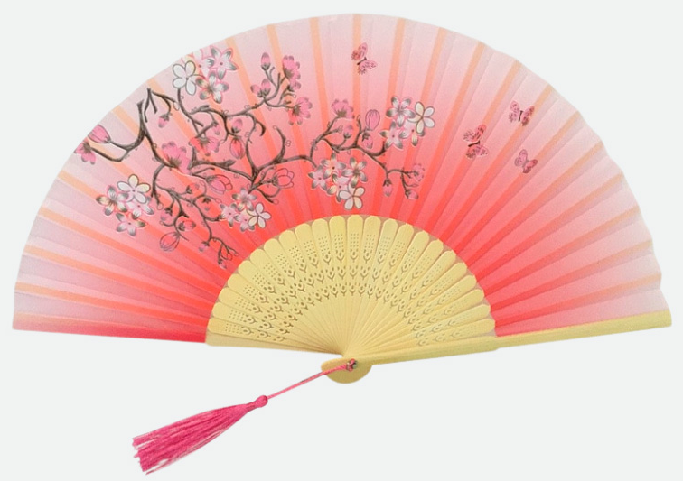


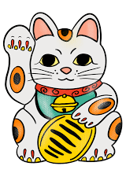


1ère semaine Avril 2024
Akira a un rêve, c’est de devenir maître samouraï et pour cela il lui faudra réussir le grand jeu qui lui permettra de le réaliser. Avec l’aide de la carpe Koï qui détient la force et la persévérance ainsi que le chat Maneki Neko qui lui apportera la chance de réussir tous les défis. Pars à l'aventure avec Akira, aide le à relever tous les défis pour qu’il puisse devenir le plus grand des samouraïs .
Lundi 8 avril Pour acquérir toutes les connaissances du samouraï il faut de l'entraînement. Trouvons le chemin en fabricant des lanternes. | Mardi 9 avril Akira part à la recherche du paon Il doit passer l'épreuve des ballons et du parcours du Samouraï. | Mercredi 10 avril Peut être que le chat MANEKI NEKO lui apportera la chance, il le trouvera certainement au temple. | Jeudi 11 avril Le dragon n’est pas très loin encore une épreuve pour Akira, mais avec l’aide de la force de la carpe Koï ,tout lui parait possible . | Vendredi 12 avril Enfin il a tout les pouvoir pour devenir maître samouraï et réussir cette grande épreuve.
Jeux de ballon au gymnase des Chardonnerets Fabrication d’éventails | A la recherche du paon Parcours du Samouraï Branche de cerisier | Gâteau asiatique Fabrication de casques de Samouraï Personnalise ton temple | Fabrication de masques Médiathèque Contes et histoires Du samouraï | Chat MANEKI NEKO Parcours de maître Spectacle d’ombre
Repas | Repas | Repas | Repas | Repas
Coloriage du Samouraï Fabrication de lanterne | Contes et histoires des Samouraïs Jeu de ballon : épreuve du Samouraï | Carpe Koï Jeux calme Plastique fou chat MANEKI NEKO | Jeux sportif Dragon multicolore | GRAND JEU DU SAMOURAI

Slide 3

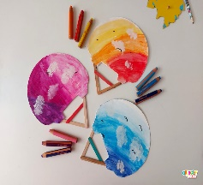

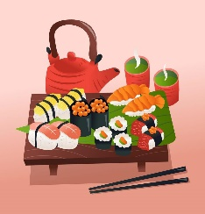
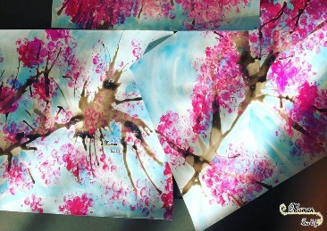
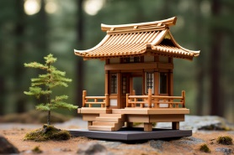

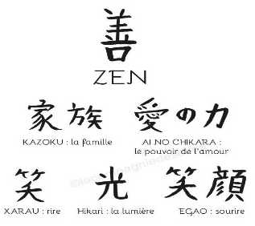



2ème semaine Avril 2024
Les enfants de l’accueil de loisirs se retrouvent au 13e siècle au pays des samouraïs, le JAPON, grâce à un coup de sabre magique. Ils vont voyager à travers le pays et se retrouver à la campagne où ils tombent nez à nez avec un samouraï. En voyant celui-ci en action, les enfants désirent devenir comme lui . Après avoir demandé comment s’y prendre, le samouraï explique les actions les plus importantes à suivre tout au long de la semaine…
Lundi 15/04 Pour être un bon samouraï, il faut un bon entraînement et surtout bien se nourrir!! | Mardi 16/04 Apprendre à confectionner sa tenue ainsi que son éventail qui servira à cacher son visage… | Mercredi 17/04 Visiter les temples pour apprendre les écritures… | Jeudi 18/04 A travers une balade, découvrir l’art japonais | Vendredi 19/04 FÉLICITATIONS!! Tu es un samouraï
Initiation Samouraï Parcours des Samouraï Gastronomie Japonais Les sushi | Eventails Japonais Initiation Samouraï | Initiation Samouraï Construire ton temple en kapla Carte Japonaise | Balade au Parc Pierre Créer ton Prénom Japonais | Initiation Samouraï L’art Japonais
Repas | Repas | Repas | Repas | Repas
Fabrique ton Diplôme de Samouraïs | Kimono tous ensemble | Ecriture Japonaise | Fabrique ton cerisier japonais | RECOIS TON DIPLÔME SAMOURAÏ

